Slide 1
Наименование организации (учреждения, предприятия), представляющей программу (проект):
МБУ ДО ЦВР, ДОО «СКИФ» (союз культуры, истории, фантазии).
Ф.И.О. автора программы (проекта): педагог дополнительного образования МБУ ДО ЦВР Ковтунова Елена Михайловна.
Направление программы (проекта): проект, направленный на пропаганду здорового образа жизни в подростково-молодежной среде в городе Таганроге.
Название программы (проекта):
«Здоровое детство – здоровая Россия»
Контактные данные:
- юридический адрес участника Конкурса: ул. Петровская, д.72/ пер. Итальянский, д.4;
- контактный телефон: (р.) 613-614; 8-903-433-27-88
- контактный телефон автора программы (проекта): e-mail: skif-613@mail.ru

Slide 2
Целевая аудитория проекта –дети, подростки и молодёжь в возрасте 11 – 18 лет школ, лицеев, гимназий, интернатов, Домов детства, социального приюта, Дома молодого инвалида.
Данная программа призвана показать достижения физического и духовного совершенства, сделать так, чтобы спорт, здоровье, гармония и красота стали составляющей жизни наших детей.
Педагогами Центра внешкольной работы разработаны сценарии различных спортивных, туристических, профилактических мероприятий, способствующих оздоровлению детей и подростков. Координационно-методический отдел ЦВР получил 9 грантов,
разработал более 15 программ, которые отвечают стремлениям детей к самовыражению, объединению и признанию их роли в обществе, решают задачи социализации подрастающего поколения. Они предусматривают комплексную реализацию воспитательных, креативных, оздоровительных и коммуникативных задач.

Slide 3
Педагоги координационно-методического отделение
Волвенко Наталья Николаевна –заведующая координационно – методического отделения
Ковтунова Елена Михайловна – руководитель ДОО «СКИФ»
Пальчун Виктория Викторовна – редактор газеты «СКИФ-экспресс»
Резник Татьяна Ивановна, Демченко Варвара Степановна – руководитель направления «Лидер»
Боровкова Анна Романовна – руководитель «Эко-центра»
Фоменко Карина Вадимовна и Тарабарова Ирина Владимировна – руководители краеведческого центра
Кирсаненко Андрей Николаевич – руководитель спорт – центра
Чупахина Ирина Юрьевна – психолог - практик

Slide 4
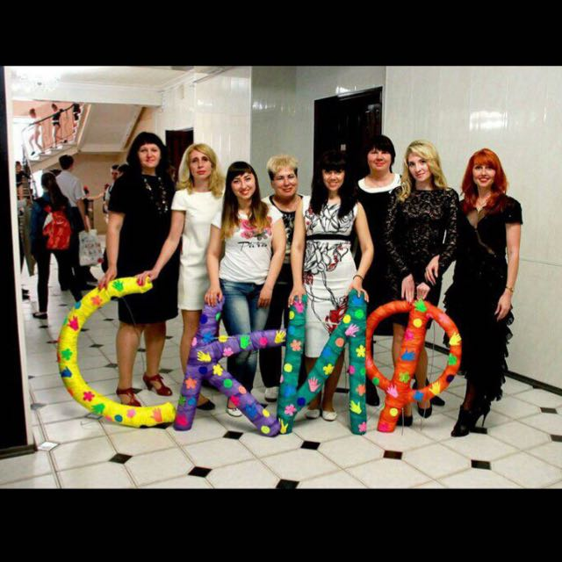

Slide 5

Главными помощниками педагогов являются ребята волонтёрского отряда «Открытые сердца»

Slide 6
ЦЕЛИ И ЗАДАЧИ ПРОГРАММЫ:
ЦЕЛЬ: Создание условий для формирования у детей и подростков осознания необходимости здорового образа жизни и поиск оптимальных средств сохранения и укрепления физического, психологического и социального здоровья, как основ для самоопределения школьников в будущем.
ЗАДАЧИ:
Максимальное включение детей и подростков в спортивно-оздоровительную деятельность;
Снижение уровня заболеваемости детей школьного возраста;
Повышение уровня знаний о здоровом образе жизни;
Формирование у подростков активной жизненной позиции;
Пропаганда и популяризация ЗОЖ;
Профилактика вредных привычек и асоциального поведения подростков;
Поиск новых форм работы с родителями с целью вовлечения их в совместную деятельность;
Привлечение внимание общественности к проблеме сохранения и укрепления здоровья детей.

Slide 7
МЕТОДЫ РЕАЛИЗАЦИИ ПРОГРАММЫ:
Для успешной реализации идеи программы «Здоровое детство – здоровая Россия», в детском объединении СКИФ разработаны сценарии различных спортивных, оздоровительных, туристических, профилактических мероприятий, которые являются комплексным подходом в реализации направления «Спорт».
Реализация данного проекта позволит систематически вести просветительскую работу, целенаправленно воспитывать установку на здоровый образ жизни, формировать понятие о здоровье, как о жизненной ценности, вести профилактику девиантного поведения, формировать социальную активность, воздействовать на сохранение и укрепление здоровья ребенка. Данная программа призвана показать достижения физического и духовного совершенства, сделать так, чтобы спорт, здоровье, гармония и красота стали составляющей жизни наших детей.
Педагогами ЦВР на протяжении более 15 лет ведется спортивно-оздоровительная работа по двум направлениям:
Спортивно-оздоровительная деятельность
Профилактические игры-тренинги вредных привычек и асоциального поведения

Slide 8
Развитие полноценной личности немыслимо без сохранения и поддержания здоровья. Отсутствие здоровья часто лежит в основе отчуждения, ограниченной коммуникации, недостаточного самоуважения. Сохранение здоровья каждого - залог здоровья нации.
Статистические данные за последние годы показывают высокую заболеваемость детского населения. Анализ показывает, что это обусловлено ухудшением социально-экономической обстановки, обострением проблем рационального питания, снижение уровня здоровья родителей и детей, наследственностью. У учащихся и их родителей слабо сформировано ценностное отношение к своему здоровью, что объясняется недостаточной пропагандой педагогических и медицинских знаний, здорового образа жизни.
В переходный период российского общества молодое поколение находится в очень сложной социально-психологической ситуации. В значительной мере разрушены прежние устаревшие стереотипы поведения, нормативные и ценностные ориентиры. Молодые люди утрачивают ощущение смысла происходящего и не имеют определенных жизненных навыков, которые позволили бы сохранить свою индивидуальность и сформировать здоровый и эффективный жизненный стиль. Молодежь и, особенно, подростки, находясь в стрессовых ситуациях, не готовы к их преодолению. Это побуждает искать средства, помогающие уходить от тягостных переживаний. В данной ситуации на первое место вышли алкоголизм, наркомания, курение. В этом и проявляется актуальность проблемы. Кроме того, на данный момент Россия занимает лидирующее место по употреблению и производству табака и алкоголя. А количество наркоманов в нашей стране с каждым годом неуклонно растет.
Социально-экономическая ситуация в стране отражается не только на материальном положении граждан, но и на физическом, культурном и духовном здоровье общества. От того, какой образ жизни ведет ребенок и его семья сейчас, зависит будущее России.
Сегодня имеется ряд факторов, отрицательно влияющих на развитие физической культуры и спорта, и проблем, требующих неотложного решения, в частности:
- недостаточное привлечение населения к регулярным занятиям физической культурой;
- несоответствие уровня материальной базы и инфраструктуры физической культуры и спорта задачам развития массового спорта в стране, а также ее моральное и физическое старение;
Значимость данной проблемы подчеркнута в Концепции Федеральной целевой программы «Развитие физической культуры и спорта в РФ на 2006-2015 годы». Формирование ЗОЖ становится неотъемлемой частью воспитания всесторонне развитой личности. Такие формы работы, как организация различных спортивных мероприятий, профилактика асоциального поведения, предупреждение употребления психоактивных веществ, показали свою эффективность на практике.
Именно городской детской общественной организации СКИФ более 15 лет удается находить способы включения учащихся школ города в спортивно-оздоровительную деятельность. Педагогами разработаны программы, игровые соревнования, комплекс спортивных игр, сценарии туристко-краеведческих мероприятий.
Разрабатываются и внедряются новые социальные, культурные, образовательные программы, направленные на формирование у детей и подростков понимания ценности своего здоровья, здоровья нации. Наша программа является одной из них.

Slide 9
За годы существования ДО «Скиф» стали традиционными соревнования:
по легкой атлетике,
пионерболу,
мини-футболу,
баскетболу,
теннисные и шахматные турниры;
мероприятия и спортивные праздники (открытие Спартакиады, «Веселые старты», эстафеты «Папа, мама, я – спортивная семья», «СКИФ - экстрим», «Туристической тропою», «Игровое многоборье», «Спорттин» и др.);
акции по пропаганде ЗОЖ «Скажи наркотикам: «Нет!», психологический КВН «Здоровому все здорово!»
Оформлена книга скифских спортивных рекордов.
Фестивали настольных и дворовых игр
2. За истекший период (с 2015 года) были проведены 12 спортивных мероприятий и профилактических акций с общим количеством участников 7000 человек.

Slide 10
МЕТОДЫ РЕАЛИЗАЦИИ ПРОГРАММЫ:
Для успешной реализации идеи программы «Здоровое детство – здоровая Россия», в детском объединении СКИФ разработаны сценарии различных спортивных, оздоровительных, туристических, профилактических мероприятий, которые являются комплексным подходом в реализации направления «Спорт».
Реализация данного проекта позволит систематически вести просветительскую работу, целенаправленно воспитывать установку на здоровый образ жизни, формировать понятие о здоровье, как о жизненной ценности, вести профилактику девиантного поведения, формировать социальную активность, воздействовать на сохранение и укрепление здоровья ребенка. Данная программа призвана показать достижения физического и духовного совершенства, сделать так, чтобы спорт, здоровье, гармония и красота стали составляющей жизни наших детей.
Педагогами ЦВР на протяжении более 15 лет ведется спортивно-оздоровительная работа по двум направлениям:
Спортивно-оздоровительная деятельность
Профилактические игры-тренинги вредных привычек и асоциального поведения

Slide 11
Профилактические игры-тренинги вредных привычек и асоциального поведения.
Здоровье – это, по определению Всемирной организации здравоохранения, состояние полного физического, духовного и социального благополучия, а не только отсутствие болезни или физических недостатков. По ее же утверждению, здоровье человека лишь на 10 % зависит от качества медицинского обслуживания; на 20% определяется наследственностью, на 20% - состоянием окружающей среды и на 50 % - образом жизни.
Какой образ жизни будет вести ребенок, зависит, прежде всего, от его ближайшего окружения от социальной среды, в которой он находится. Для ребенка средой, в которой он проводит более 70 % активного времени, является школа, в связи с этим на педагогов ложится большая ответственность. Детское объединение «СКИФ» активно сотрудничает со школами города. Ежегодно в отрядах СКИФ проводятся социальные акции, профилактические тренинги, игры, психологические КВН, направленные на профилактику вредных привычек и асоциального поведения:
Тренинг «Скажи наркотикам: «Нет!»,
Тренинг «Правда о табаке»
Профилактический тренинг «Здоровым быть модно!»
Психологический КВН «Здоров сегодня – здоров всегда»
Ток-шоу «Жить без наркотиков – это по-нашему»
Конференция исследовательских работ школьников «Человек и его здоровье»
В этом учебном году была силами старшеклассников реализована социальная акция «Мы – за здоровую нацию! Мы – за благополучие России!» в МОБУ СОШ №25, проект которой принимает участие в Областном этапе XII Всероссийской акции «Я – гражданин России». В ходе работы были проведены
Гипотеза данной работы такова: проведение социальных акций, направленных на формирование здорового образа жизни, поможет привлечь внимание детей и подростков к данной проблеме.

Slide 12
С помощью данного проекта мы:
Продемонстрировали всю масштабность вреда курения, наркомании, алкоголизма
Попытались донести, что быть вежливым, милосердным, чутким необходимо в современном обществе
Проанализировали уровень нравственного и физического воспитания учащихся
Проанализировали различный материал по изучаемой проблеме
Убедились в важности и актуальности проблемы
Самостоятельно реализовали свои социальные проекты, в которых задействовали большинство учащихся (95%)
Большая профилактическая работа среди подростков детским объединением СКИФ позволяет расширить возможности только образовательного учреждения – школы.

Slide 13
ОЖИДАЕМЫЕ РЕЗУЛЬТАТЫ В ХОДЕ РЕАЛИЗАЦИИ ПРОГРАММЫ:
Максимальное включение учащихся школ города в спортивно-оздоровительную деятельность.
Снижение уровня заболеваемости детей школьного возраста.
Усиление психологической мотивации к ведению здорового образа жизни.
Повышение уровня пропаганды ЗОЖ, как компонента профилактической работы по предупреждению асоциального поведения детей и вредных привычек.
Расширение информативного поля знаний о последствиях употребления наркотиков, алкоголя, курения.
Формирование здорового образа жизни в семье и привлечение родителей к совместным спортивным мероприятиям.
Привлечение внимание общественности к проблеме сохранения и укрепления здоровья детей.

Slide 14
«Фестиваль настольных игры»
Уже стали традиционными чемпионаты по скоростной сборке пазлов и настольных игр. Учащиеся 5-х классов состязались только в скоростной сборке пазлов. За полтора часа необходимо было собрать мозаику из 240 элементов. А учащиеся 6-х классов, помимо соревнований по сборке пазлов, играли в настольные игры: «Морской бой», «Чапаев» (задача игроков по очереди щелчком выбить чужие шашки, при этом оставляя свои в игре), «Города-реки» (задача игроков записывать на определённую букву название города, реки, имя собственное, название животного), «25» (условие: составить слова, в которых должна как можно больше встречаться та или иная гласная буква), «Головоломка» (необходимо решить логические задачи).
.

Slide 15
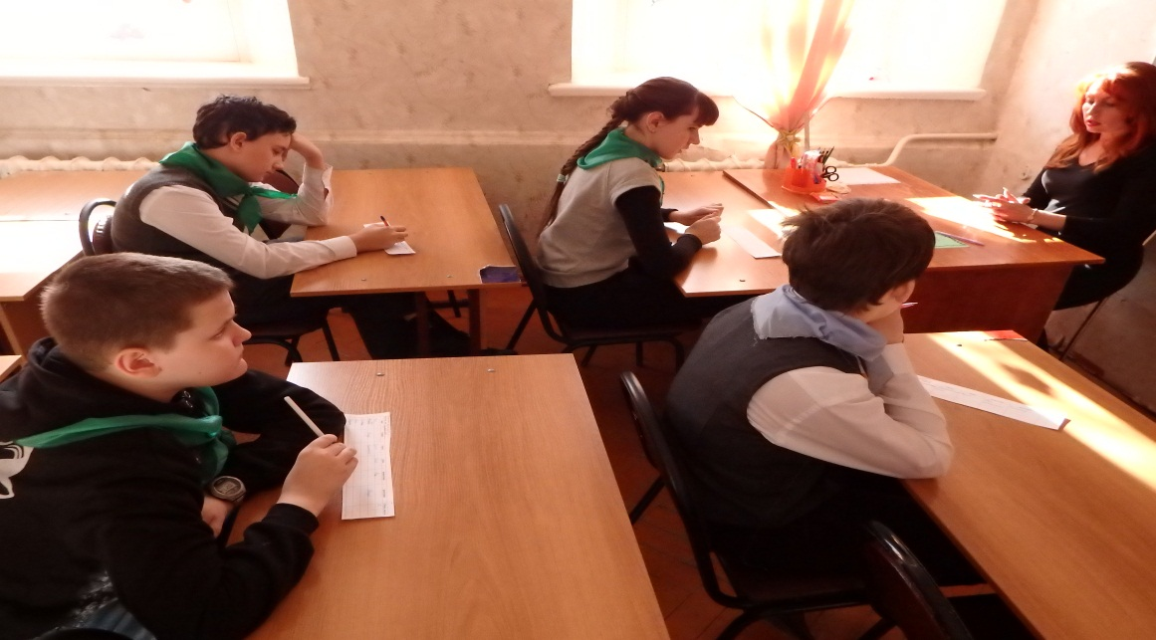
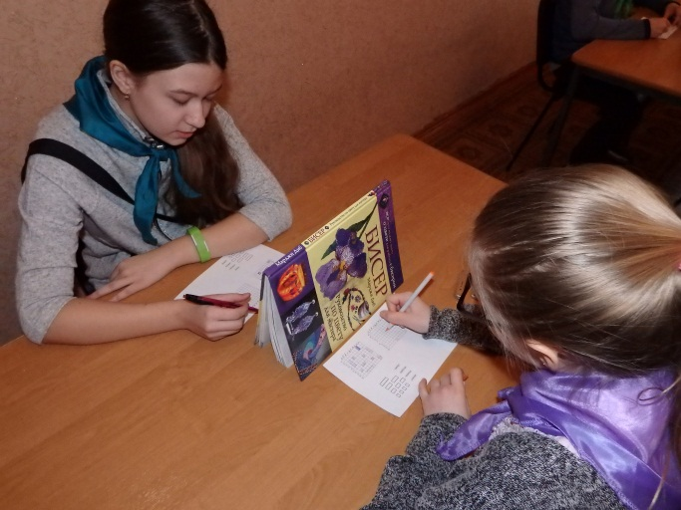
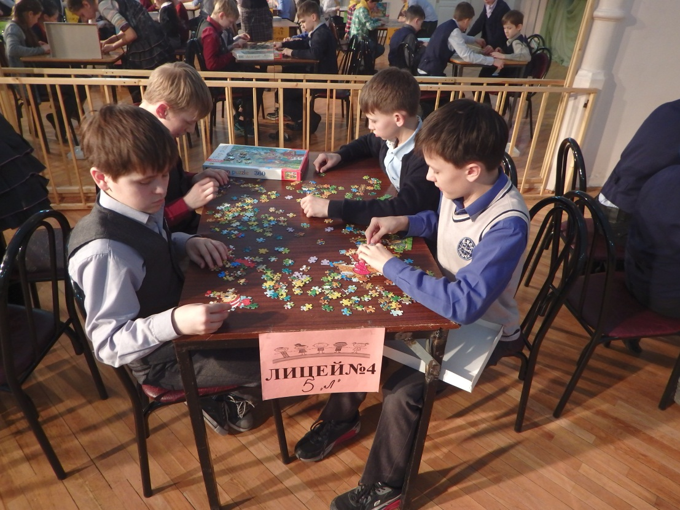
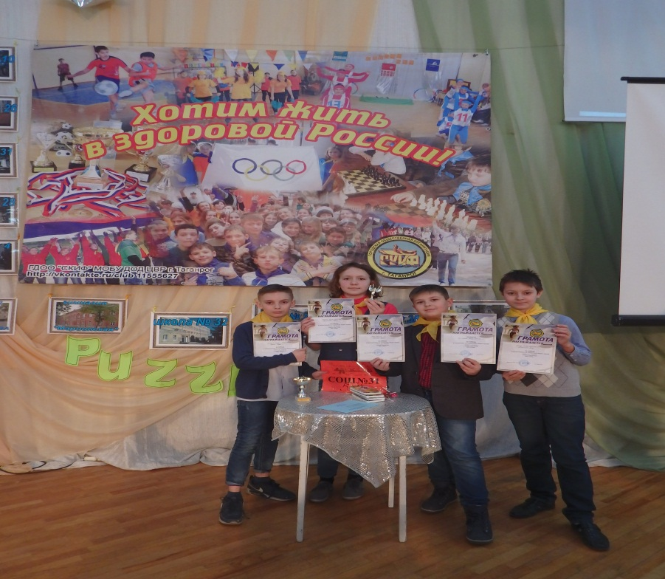

Slide 16
«Игромания»
18 марта в ТРЦ «Мармелад» состоялся внеочередной чемпионат для скифов 6-х и 7-х классов школ, лицеев и гимназий города (№ 2, 4, 8,10, 25/11, 26, 28, 38 и «Мариинская») «Игромания». Спонсором мероприятия выступил магазин «Hobby Games», предоставив участникам настольные игры для соревнований: «Большая уборка», «Али - Баба», «Вооброжариум», «Семь гномов», «Активити», «Прищепки», «Джано», «Не раскачивай лодку». Все игры требовали от играющих сосредоточенности и внимания. В роли инструкторов на станциях выступили обучающиеся д/о «Я - вожатый», которые также приняли участие в церемониях открытия и закрытия, исполнив вместе с ребятами зажигательные скифские танцы. Красивым украшением праздника стали творческие номера от хореографических («Фантазия» (рук. Мироненко А.В.), «Улыбка» (рук. Пошелюжная М.С.)) и вокальных коллективов ЦВР («Жар-птица» (рук. Шумакова М.О.), «Менестрели» (рук. Моисеенко М.Г.)).
По результатам соревнований были определены две лучшие команды, набравшие наибольшее количество очков, которым и достались подарки от спонсоров, грамоты и кубки от ТРЦ «Мармелад». Поздравляем 6 «В» класс МОБУ СОШ № 38 и 7 «В» класс гимназии «Мариинская», набравших наибольшее количество баллов.
Но самый главный подарок для всех присутствующих - это полученные положительные эмоции! Ведь подобного рода мероприятия отвлекают ребят от гаджетов и дарят им счастливые минуты общения друг с другом.
https://vk.com/album-50021239_242863009
#marmeladmall #трцМармелад #Таганрог

Slide 17
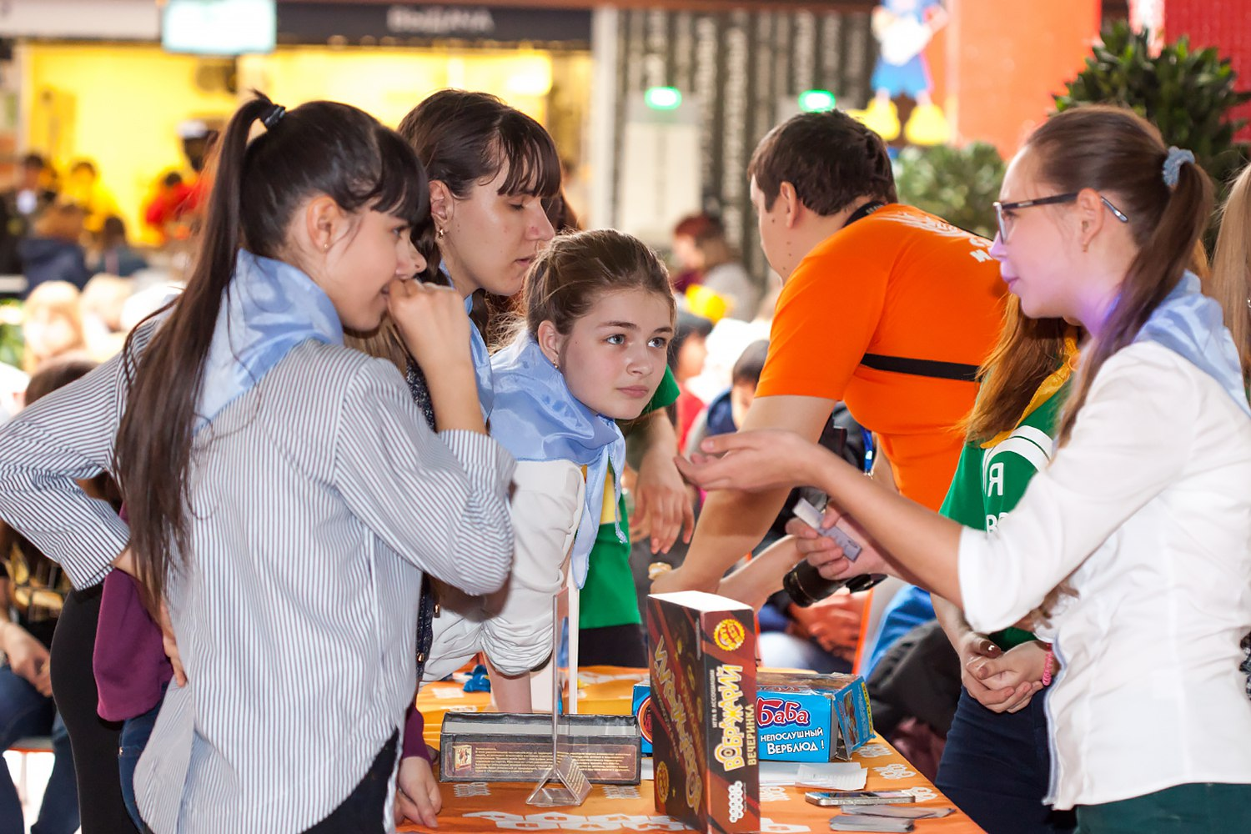
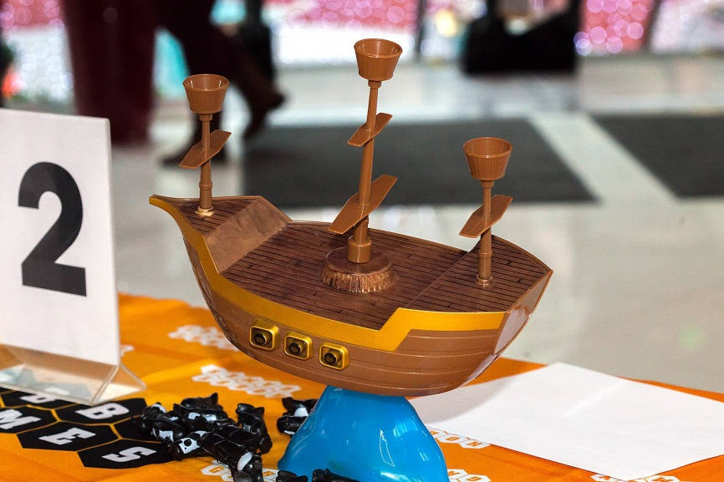
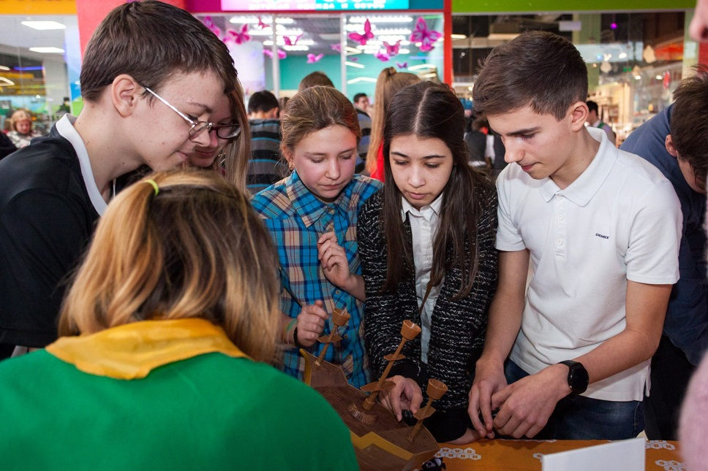
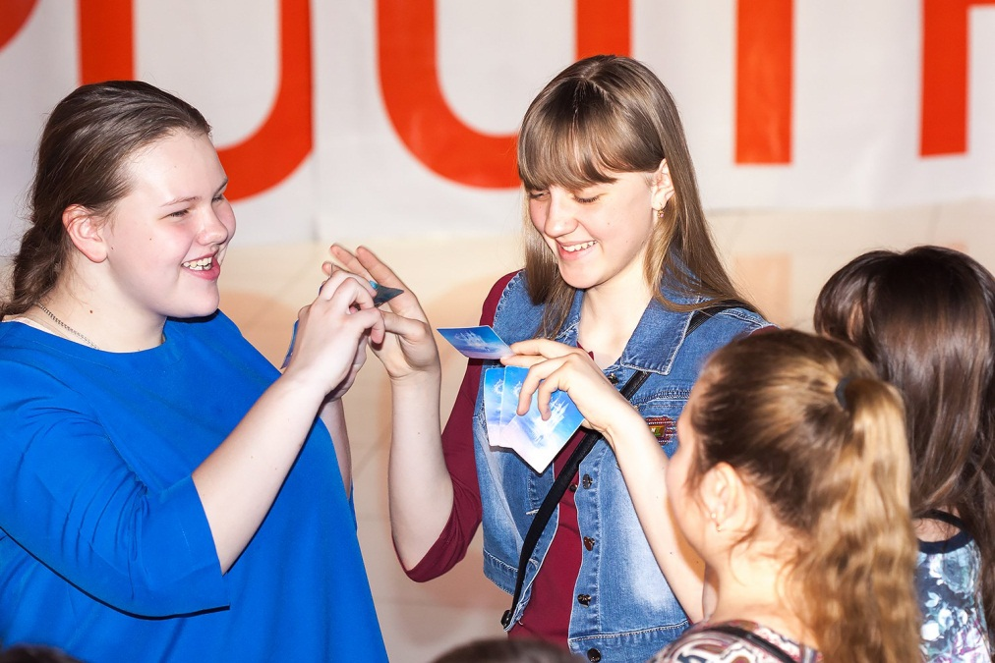

Slide 18
Фестиваль дворовых игр «Игры нашего двора»
  Цель: повышение социальной активности молодёжи, развитие творческого потенциала студентов.
  Задачи мероприятия:
привлечение учащихся к активному отдыху;
формирование навыков командной работы;
выявление лидеров среди групп школьников;
привлечение внимания общественности к необходимости дополнительного физического развития детей и подростков;
организация и внедрение современных форм досуга

Slide 19
Условия и порядок проведения соревнований.
На стартовой линейке мероприятия участники получают маршрутные листы. Команды начинают выполнение заданий одновременно по сигналу ведущего. На каждом этапе маршрута одновременно принимают участие 2 команды, в каждой из которых 10 человек. Команда должна поучаствовать в соревнованиях на всех точках (этапах), указанных в маршруте, и не может отказаться от прохождения какого-либо этапа. Состав участников команды на каждом этапе может меняться.
Маршрутные точки, обязательные для прохождения, и правила проведения игры на них указаны в Приложении 2.
Подведение итогов соревнований
За каждое выполненное задание команда получает определённое количество жетонов (см. описание игр), победителем становится команда, набравшая наибольшее количество баллов- жетонов. По итогам игры команда, занявшая первое место, получает кубок победителя. За второе и третье место вручаются дипломы. Остальные команды награждаются грамотами за участие.

Slide 20
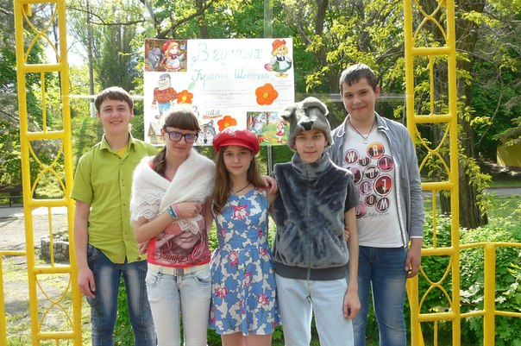
Фестиваль проходит 2 раза в год в весенне-осенний период. Волонтёры отряда «Открытые сердца» организовывают «игровые часы» на детских и спортивных площадках города.

Slide 21
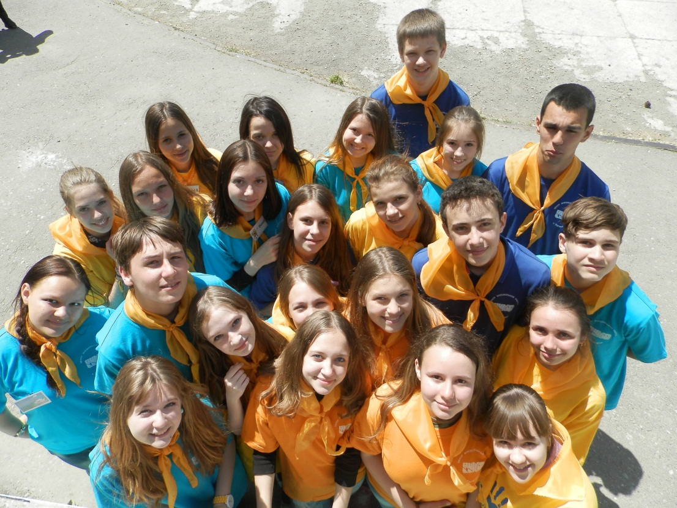
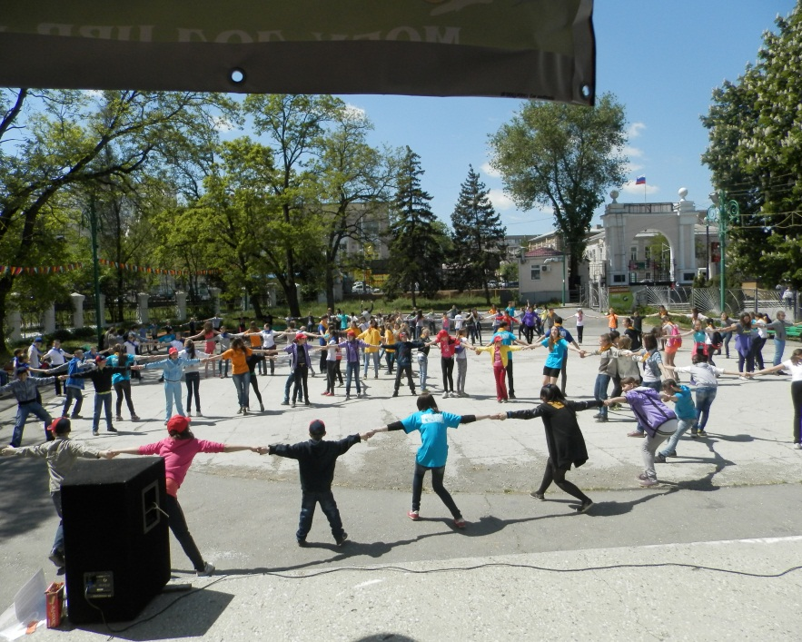
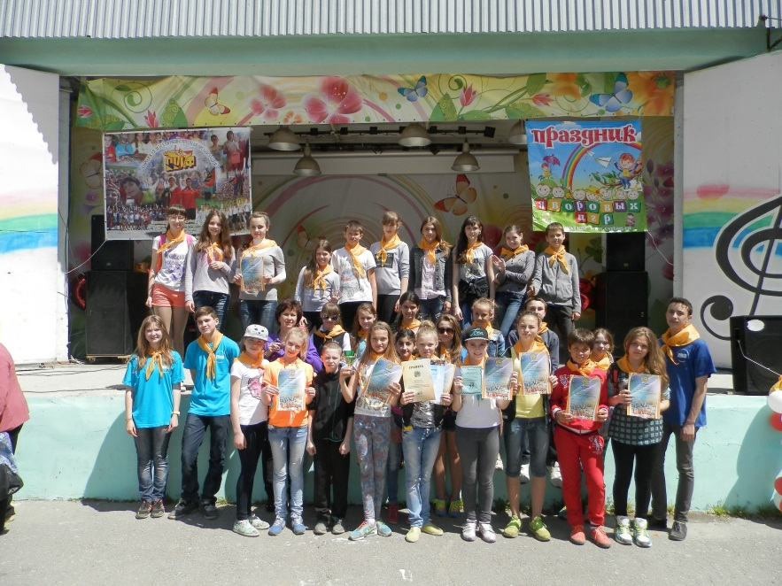
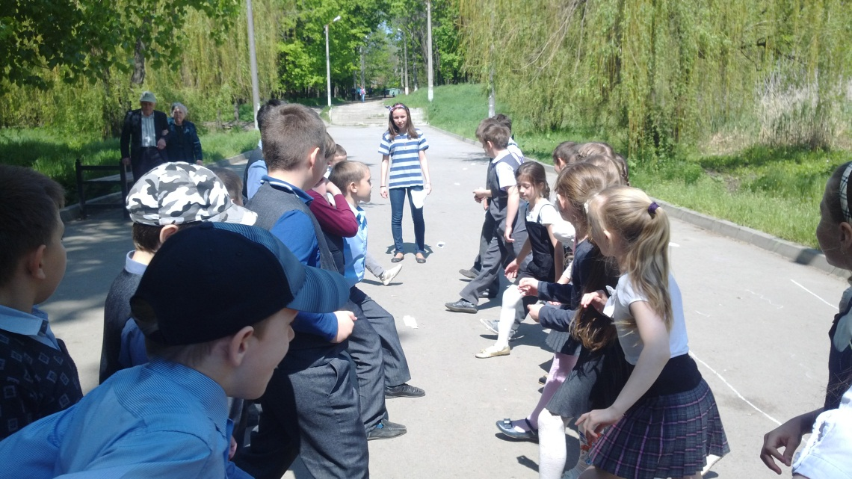

Slide 22

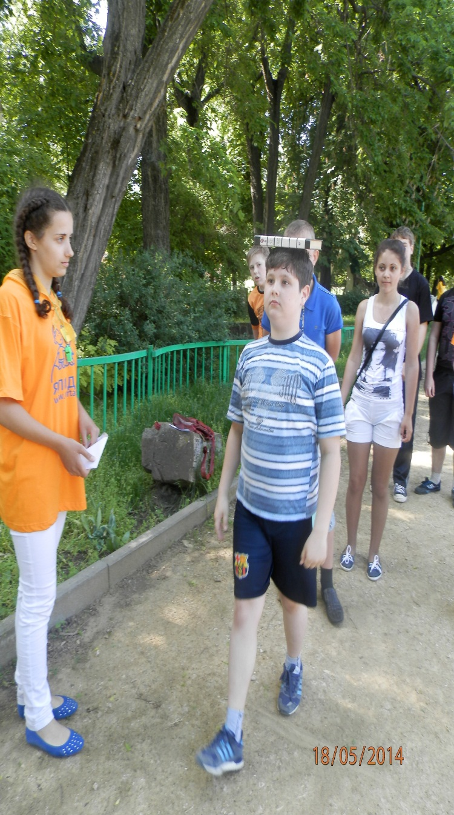
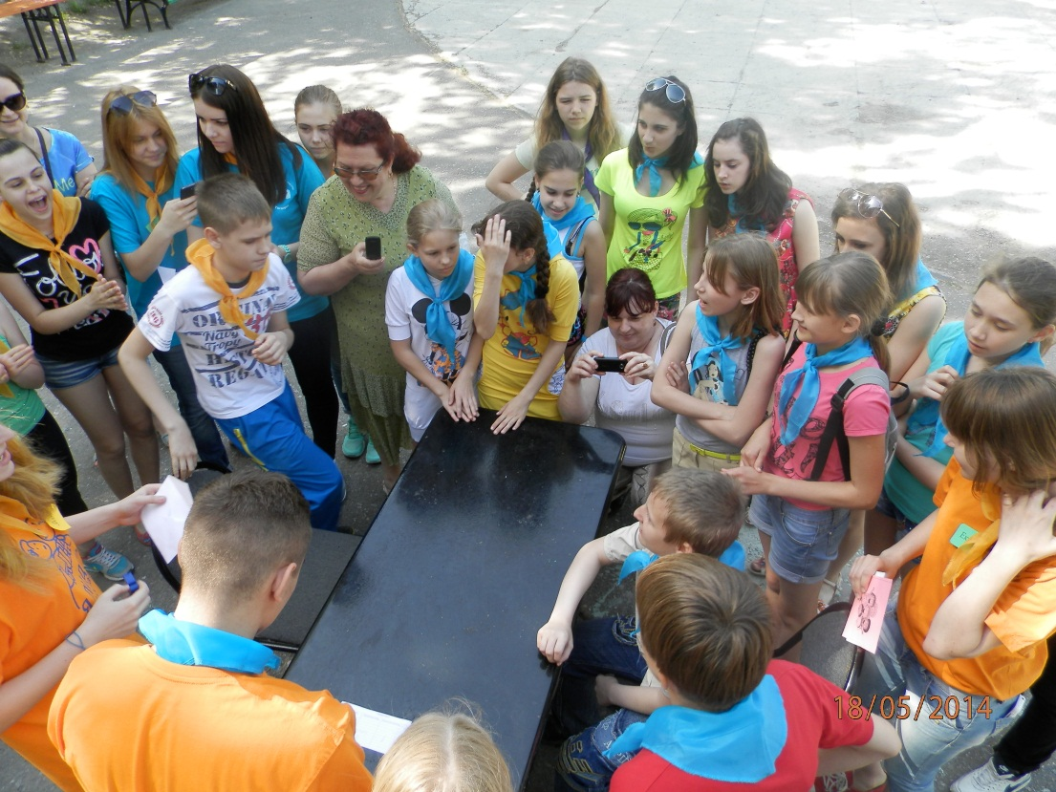

Slide 23

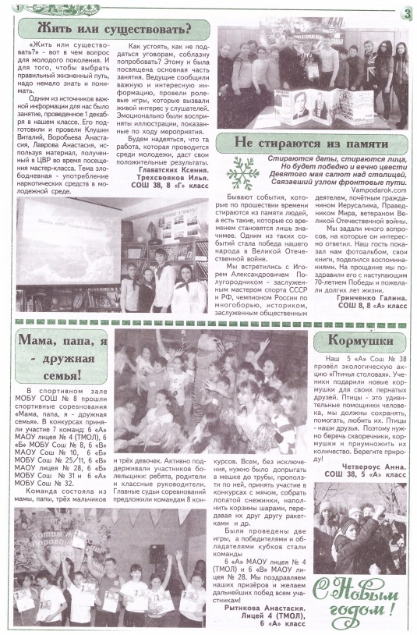

ПУБЛИКАЦИИ В СМИ И В СЕТИ ИНТЕРНЕТ О РЕАЛИЗАЦИИ ПРОЕКТА.
https://vk.com/album-50021239_242863009
#marmeladmall #трцМармелад #Таганрог
http://sdimd.ru/departments/таганрог
http://www.cvrtag.ru
https://vk.com/id49864157

Slide 24


НАШИ ПАРТНЁРЫ
МБУ ДО ЦВР
РРДМОО «Содружество детей и молодёжи Дона»
Комитет по молодёжной политике г. Тагнрога

